Slide 1





РАБОТА С ЗАЯВЛЕНИЯМИ В ЭЛЕКТРОННОЙ ФОРМЕ
В ИСОУ «ВИРТУАЛЬНАЯ ШКОЛА» ОБЩЕОБРАЗОВАТЕЛЬНЫХ ОРГАНИЗАЦИЙ ОРЛОВСКОЙ ОБЛАСТИ
Л. С. Иванова
главный инженер отдела цифровой трансформации в сфере образования бюджетного учреждения Орловской области «Региональный центр оценки качества образования»
25 января 2023 год

Slide 2









Правовое обеспечение
Федеральный закон «Об образовании в Российской Федерации» от 29.12.2012 г. № 273-ФЗ
Указ Президента Российской Федерации от 21.07.2020 г. № 474
«О национальных целях развития Российской Федерации на период до 2030 года»
Приказ Министерства просвещения Российской Федерации
от 2 сентября 2020 года № 458 «Об утверждении порядка приема
на обучение по образовательным программам начального общего, основного общего и среднего общего образования» (с изменениями от 30.08.2022 г.)
Письмо Министерства просвещения Российской Федерации
от 18 февраля 2022 года № 03-196 «Об уточнении перечня льгот»

Slide 3




Правовое обеспечение
Заявление о приеме на обучение и документы для приема
на обучение подаются одним из следующих способов:
в электронной форме посредством ЕПГУ;
с использованием функционала (сервисов) региональных государственных информационных систем субъектов Российской Федерации, созданных органами государственной власти субъектов Российской Федерации (при наличии), интегрированных с ЕПГУ;
через операторов почтовой связи общего пользования заказным письмом с уведомлением о вручении;
лично в общеобразовательную организацию.

Slide 4
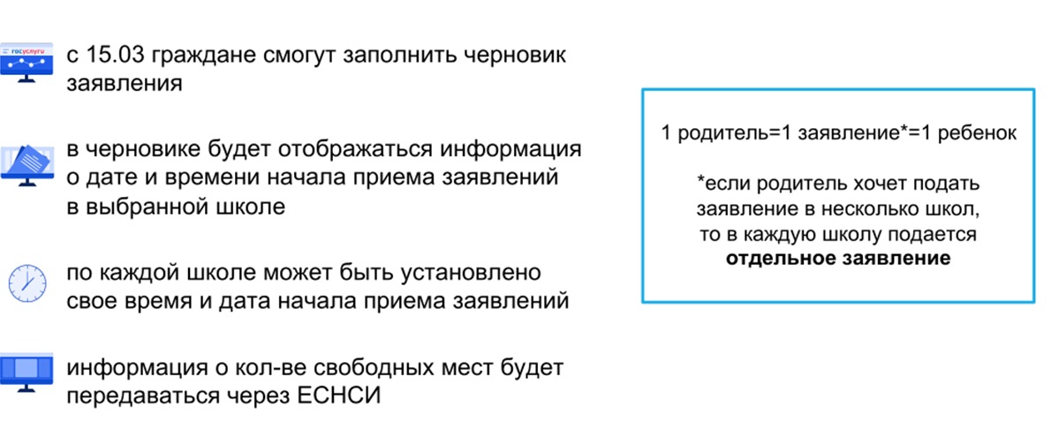
Описание основных положений порядка подачи заявлений на ЕПГУ

Slide 5
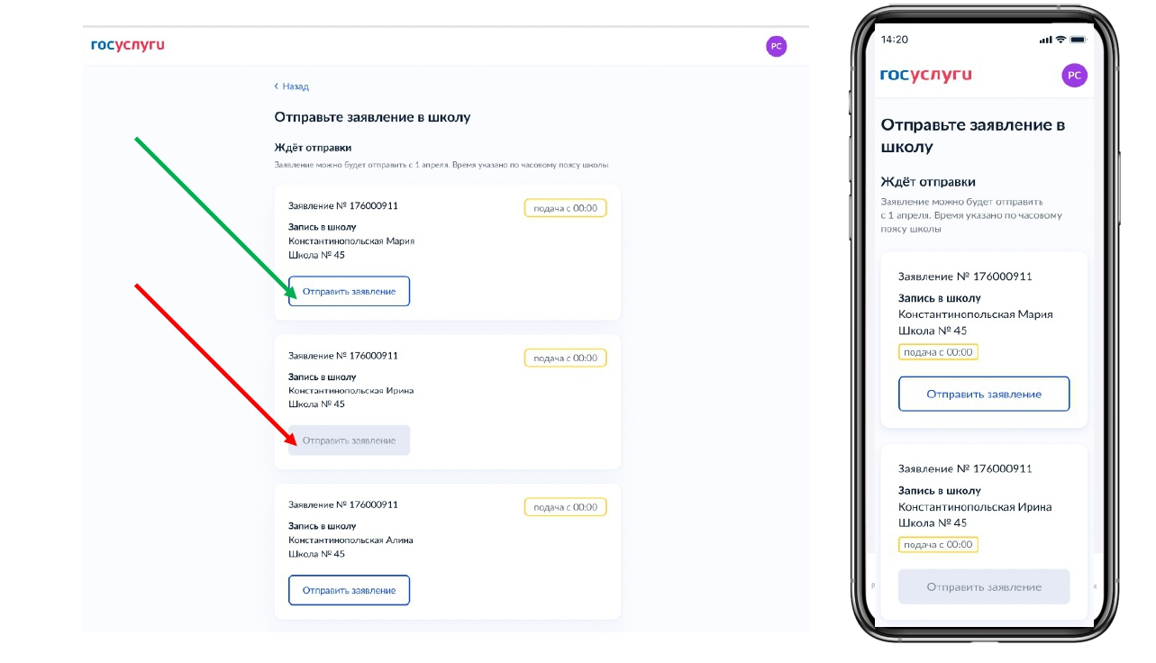
Проекты макетов черновиков заявлений
в личном кабинете ЕПГУ

Slide 6
Этапы приема заявлений
1 апреля – 30 июня
1
Льготное зачисление
Дети с внеочередным, первоочередным
и преимущественным правом зачисления в школу
Закрепленная территория
Дети, которые живут на закрепленной
за школой территории, т.е. в том же районе города/села, где располагается школа
2
6 июля – 5 сентября
Школа в другом районе
На втором этапе можно подать заявление в школу другого района.
Прием продолжается до заполнения
в школе свободных мест
Заявление подаётся не позднее
5 сентября

Slide 7



Способы реализации услуг в электронной форме
Способы оказания услуг в электронной форме:
электронная форма через единый портал государственных
и муниципальных услуг (функций);
gosuslugi.ru
электронная форма через региональный портал
государственных и муниципальных услуг (функций).
uslugi-orel.vsopen.ru
ВАЖНО!!!
ВИРТУАЛЬНАЯ ШКОЛА отвечает всем современным требованиям к государственным информационным системам – интегрирована с ЕПГУ, что позволяет оказывать государственные и муниципальные услуги
в электронном виде через портал www.gosuslugi.ru.

Slide 8
Статусы заявлений в РИС (всего 8 статусов)
1
Статус «Заявление поступило»
При создании заявления
Статус «Заявление принято на рассмотрение»
При обработке новых заявлений в РИС
В случае подачи заявлений до 1 апреля пишем комментарий: «Прием детей в первый класс
на 2023/2024 учебный год будет проходить в два этапа:
- с 1 апреля до 30 июня для детей, имеющих внеочередное, первоочередное, а затем преимущественное право зачисления в школы, и для детей, проживающих на закрепленной территории;
- с 6 июля до момента заполнения свободных мест,
но не позднее 5 сентября. Этап предназначен для детей, не проживающих на закрепленной территории».
2
Статус «Требуется изменение или подтверждение данных»
ВАЖНО!!!
При выставлении данного статуса в заявлении снова появляется кнопка «Изменить данные»
3
Статус «Принято (по месту жительства)»
с 1 апреля
4

Slide 9

Статусы заявлений в РИС (всего 8 статусов)
5
Статус «Принято (не по месту жительства)»
с 6 июля
Статус «Требуется личная явка
(для уточнения материалов)»
В случае недочетов в документах пишем комментарии: «Приглашаем Вас в школу для подачи оригиналов документов
(с указанием даты и времени)»
6
7
Статус «Зачислен»
В случае приема в ОО
Статус «Отказано в предоставлении услуги»
В случае отказа в предоставлении услуги написать комментарий (причина отказа)
ВАЖНО!!!
Основания для отклонения должны быть прописаны в регламенте по оказанию услуги
8
Уведомления о смене статуса заявления будут приходить
в личный кабинет Госуслуг и на электронную почту заявителя
Техническая поддержка:
(4862) 43-25-96, 73-17-79

Slide 10

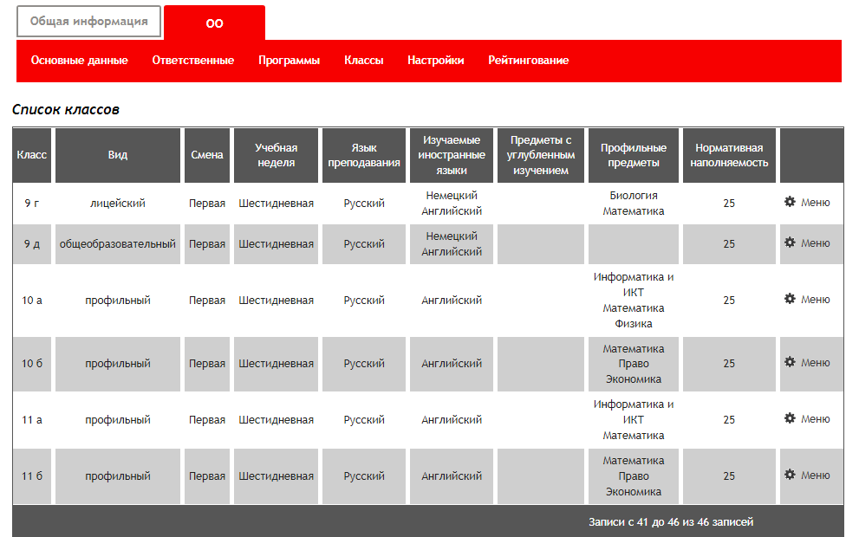
Портал муниципальных услуг
(https://uslugi-orel.vsopen.ru/)
ВАЖНО!!!
Актуализация данных

Slide 11
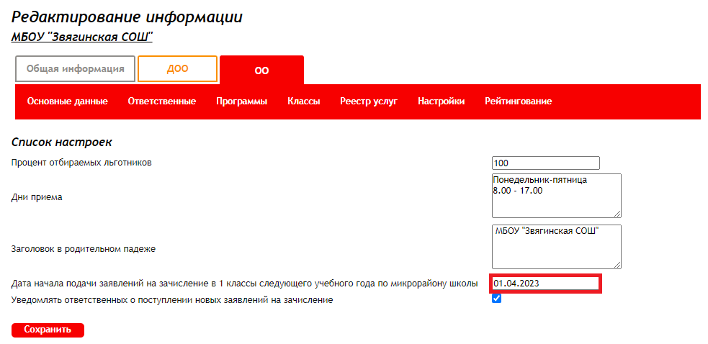
Портал муниципальных услуг
(https://uslugi-orel.vsopen.ru/)
ВАЖНО!!!
Актуализация данных

Slide 12
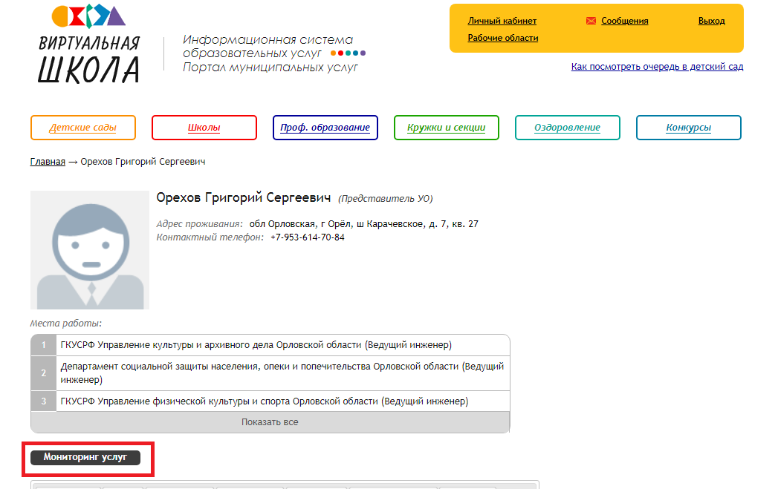
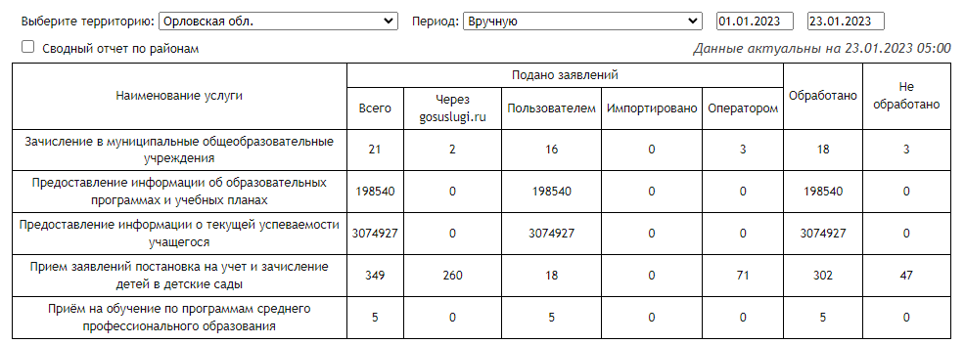

Портал муниципальных услуг
(https://uslugi-orel.vsopen.ru/)

Slide 13
СПАСИБО ЗА ВНИМАНИЕ!

